Slide 1
Des irrégularités à la discrimination

Slide 2
3 moments clés où les irrégularités se manifestent :
Inscription
Exclusion
Orientation

Slide 3
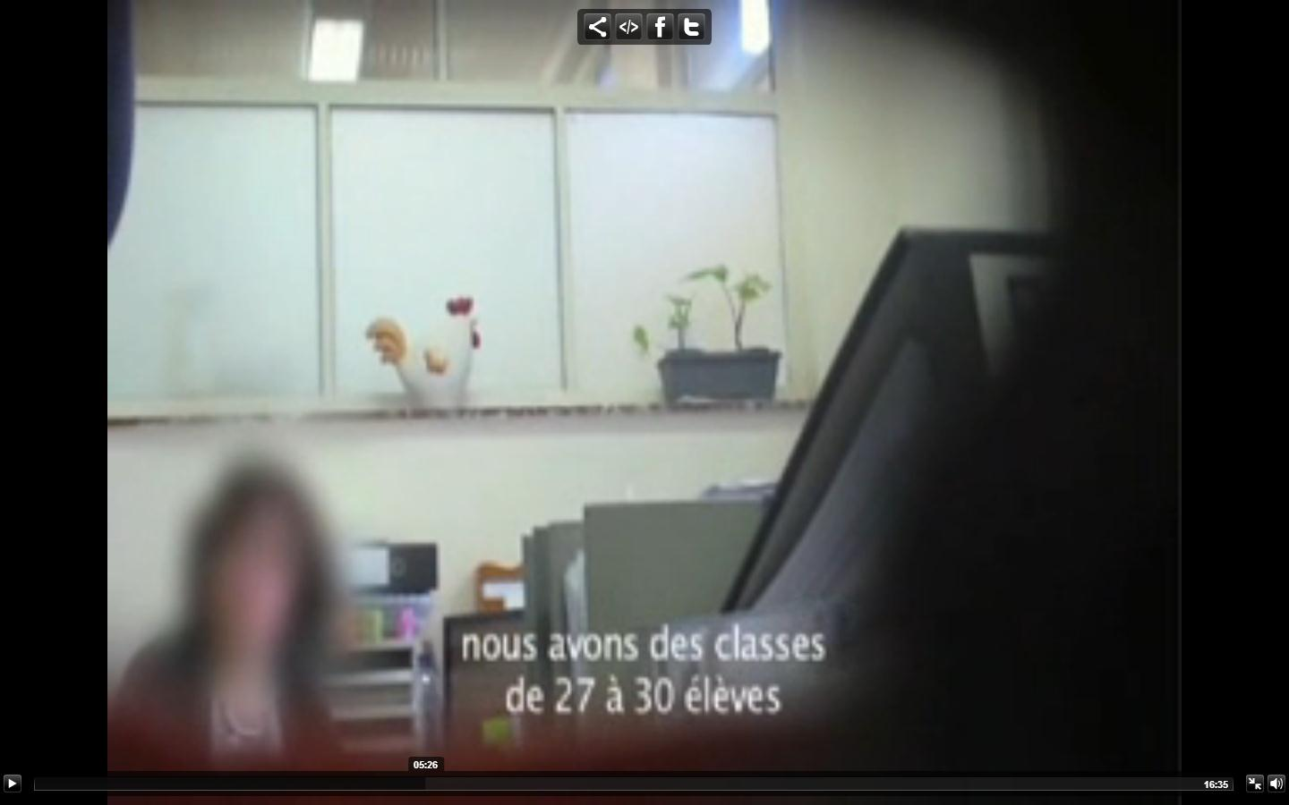

Slide 4
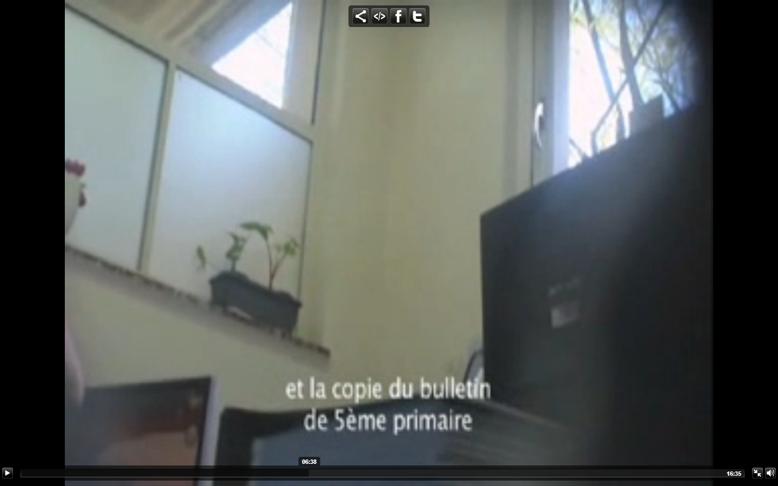

Slide 5
Compte-rendu de séance du Parlement de la Communauté française (mercredi 9 juin 2010) - Extrait
Mme Marie-Dominique Simonet, ministre de
l’Enseignement obligatoire et de promotion sociale.
(..)L’enquête révélée par Infor-Jeunes montre certains faits.
Mme Françoise Bertieaux (MR). – Une caméra cachée n’est pas une enquête ofﬁcielle sauf si vous la validez. J’aimerais vous entendre à ce propos.
Mme Marie-Dominique Simonet, ministre de
l’Enseignement obligatoire et de promotion sociale. – Je n’ai pas dit qu’il s’agissait d’une enquête ofﬁcielle. Il est évident, au vu des extraits dévoilés par Infor-Jeunes, que certains établissements exercent une forme de pression ou recourent à des exigences non prévues par le décret. (..) En cas de non-respect des dispositions, le décret
« missions » prévoit des sanctions disciplinaires ou ﬁnancières sur le subventionnement. Ce ne sera pas facile mais tous les cas avérés seront sanctionnés. Une enquête administrative sera menée concernant toutes les situations dont on me fera part. (..)
Dans les semaines qui suivirent ce débat, Infor Jeunes Laeken reçut un courrier du cabinet de la Ministre mettant en cause la « méthodologie » de la caméra cachée et l’origine des séquences filmées.. Concernant les sanctions annoncées, à l’heure actuelle, on attend toujours..

Slide 7
Stratégies de dissuasion à l’inscription
Le bulletin ( = carnet de l’ouvrier du XIXe s.)
Lettre de motivation
Frais scolaires (livres neufs, abonnements, voyages scolaires,..)
Stigmatisation (parfois collective) des élèves sur base des notes des années précédentes (idem pour les « mauvais payeurs »)
Attitudes paternalistes (surtout auprès des familles maîtrisant mal la langue et les codes culturels)
- ….

Slide 8
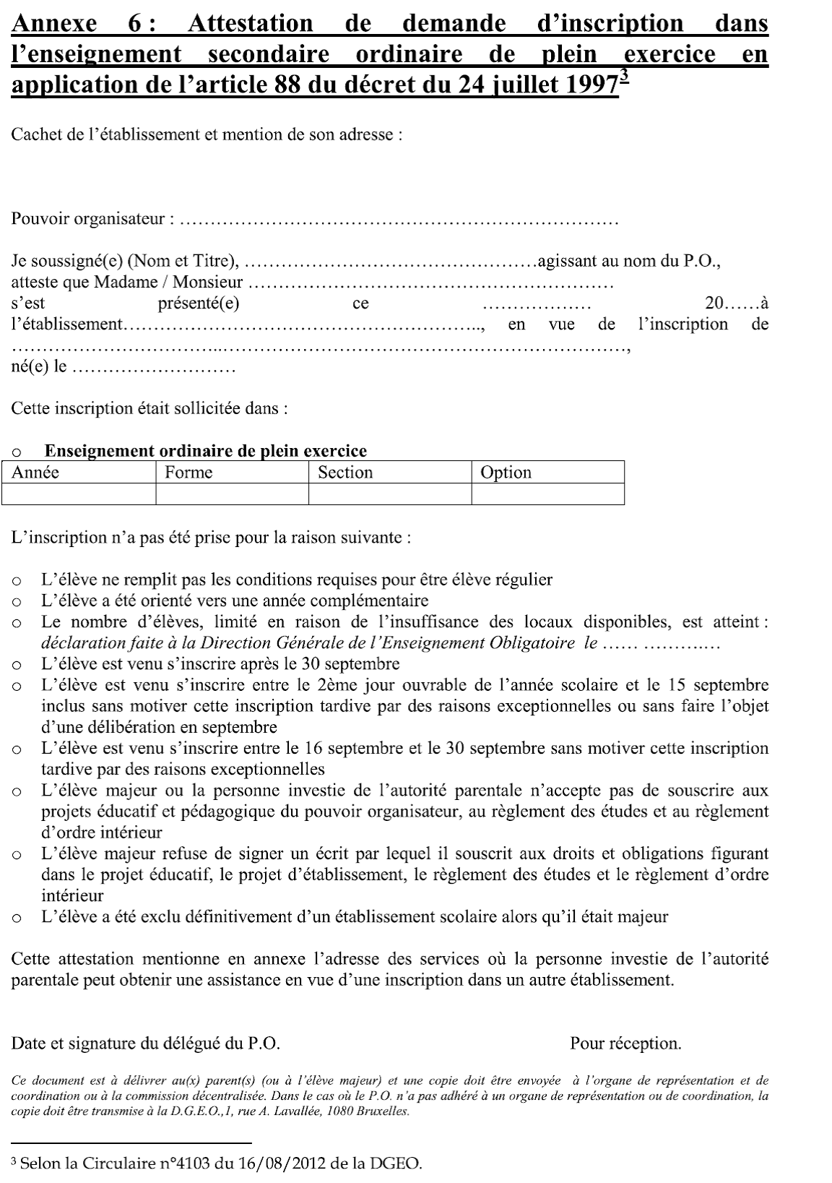

Slide 9
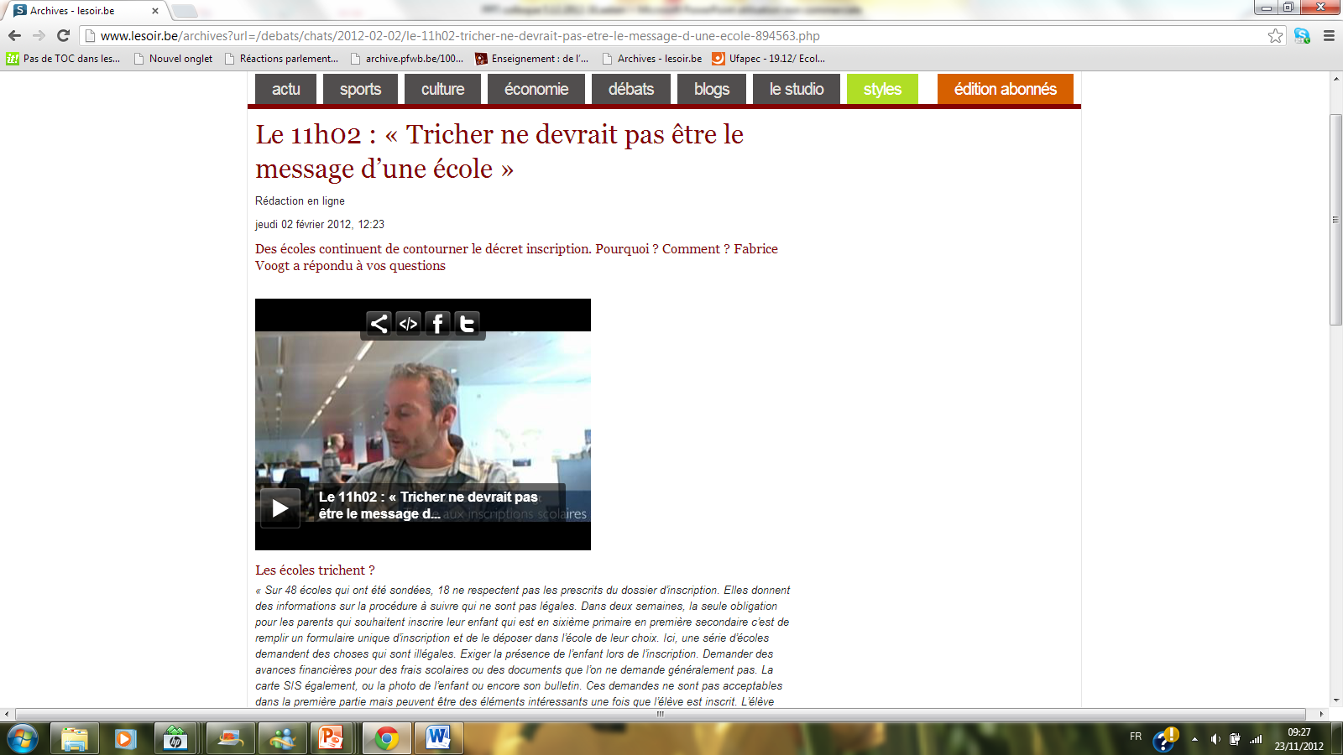

Slide 10
Compte-rendu de séance du Parlement de la Communauté française (mercredi 15 février 2012) - Extrait
Mme Marie-Dominique Simonet, ministre de
l’Enseignement obligatoire et de promotion sociale. – Comme vous j’ai appris par la presse la démarche d’Infor-jeunes et sa synthèse des constats sur l’information relative à la procédure d’inscription disponible sur le site internet de certaines écoles.
(..) La fraude suppose des pratiques avérées. Face à un site obsolète, on ne peut parler de fraude. Il nécessite toutefois corrections et mise à jour.
Il n’en demeure pas moins que la présence d’informations lacunaires, erronées voire abusives ne constitue peut-être pas, d’un point de vue juridique, une faute matérielle avérée. Elle pose toutefois incontestablement question et nécessite, le cas échéant, des corrections.
Mme Françoise Bertieaux (MR). – (..)Je suis perplexe d’entendre que, pour la seconde fois, la même association s’institue « cellule de vigilance » de la ministre Simonet. Vous entretenez des relations avec les réseaux et avec les écoles. Je ne pensais pas que vous ayez chargé Infor-Jeunes de dénoncer les écoles et d’utiliser des captures d’écran comme preuves. Cette pratique vous apportera peut-être des informations mais elle jettera certainement la suspicion sur les directions des écoles et sur certains pouvoirs organisateurs.(..)

Slide 11
Exclusion scolaire, quelques chiffres
- 1999 : 776 exclus – 2004 : 1365.
- 2008-2009 : 2 591 exclus (1 304 réseau Cf - 1 287 réseaux subv.)
362 majeurs.
80% dans l’enseignement qualifiant.
Plus de garçons que de filles.
Sources : Ministère de la Fédération Wallonie-Bruxelles

Slide 12
Exclusion : critères à observer
Prévenir par recommandé qu’une procédure est entamée
Permettre aux droits de la défense de s’exercer
Délai de préparation de la défense (4 jours min.)
Accès du jeune ou de ses parents au dossier disciplinaire
Proportionnalité des faits et de la sanction
On ne peut être sanctionné deux fois pour les mêmes faits (non bis in ibidem)
Précision des faits reprochés
Le refus de réinscription = exclusion définitive !!
Délais pour introduire un recours auprès du P.O. = 10 jours

Slide 13
Quelques conséquences :
Si le jeune était majeur au moment des faits, les autres écoles peuvent refuser de l’inscrire
Ecartement provisoire (10 jours max.)
inducteur d’exclusion définitive
Difficultés pour retrouver une école pour le mineur, induisant un décrochage plus ou moins long (souvent 2, 3 mois)

Slide 14
Contrat de comportement
Pas de fondement légal
Seule compte la législation et la réglementation scolaire
Tous les élèves ne seraient pas égaux devant le règlement d’ordre intérieur ?
On sort de la régulation collective pour aller vers une négociation individualisée
Dans un contrat, toutes les parties contractantes s’engagent (ici seul l’élève doit s’engager)
Contrat de comportement = chantage à l’exclusion

Slide 15
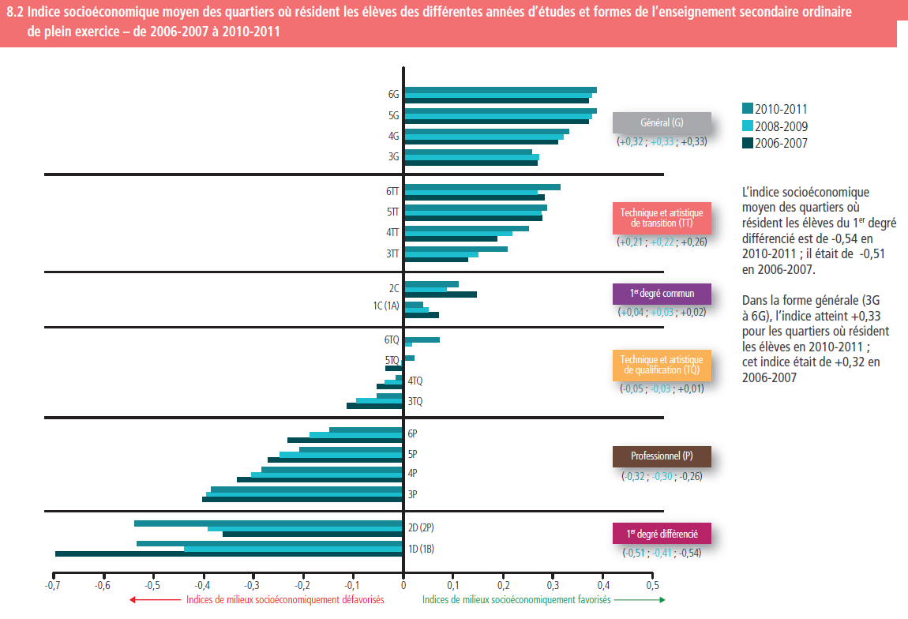

Slide 16
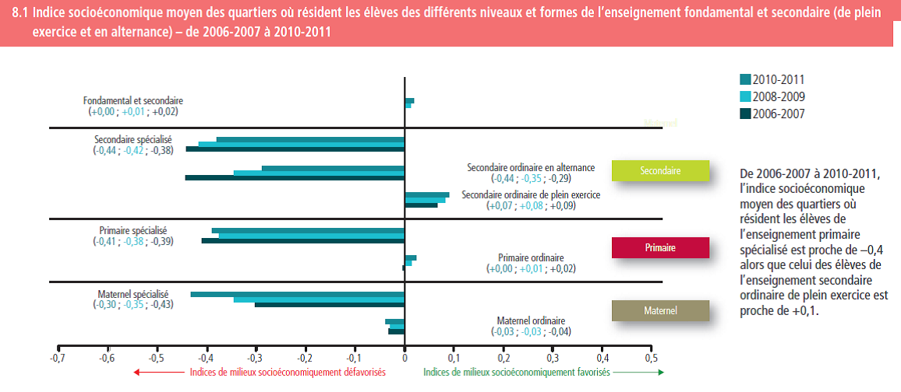

Slide 18
De l’ordinaire vers le spécialisé
Le CPMS n’a pas de pouvoir contraignant
Il peut donner un avis, mais ne prend pas les décisions
Il peut inviter les parents à le consulter, il n’a pas à les convoquer

Slide 19
Conseil de classe
Déficit d’information sur l’ensemble des filières et des structures (G – TT – TQ – P)
Ce déficit crée un biais d’orientation (AOA – AOB – AOC)
Absence trop fréquente de motivation de la décision (Loi 29/7/1991)
Refus de donner le bulletin (« frais non payés ») ou de donner accès aux copies d’examen

